Slide 1


Ruter#

Slide 2



1. Hvordan bør en Operativ Site Manager rolle tilrettelegges og struktureres på best mulig måte for å dekke Ruters behov og minimere administrativt arbeid og oppfølging i forbindelse med tjenestene i anskaffelsen?
System
Single point of contact
One-stop-shop
Møter mellom leverandør og
Ruter sin kontaktperson
Definerte arbeidsoppgaver
Forventning og kvalitetsavklaringer
Tilrettelegge for høyt servicenivå

Slide 3

2. Det ønskes innspill fra leverandør om hvordan en resepsjonstjeneste på best mulig måte bør legges opp for å dekke Ruters behov.
Bemanning i forhold til:
  Servicenivå
  Arbeidsoppgaver
  Tilgjengelighet
  Åpningstid
Tilknytning av andre arbeidsoppgaver
System

Slide 4

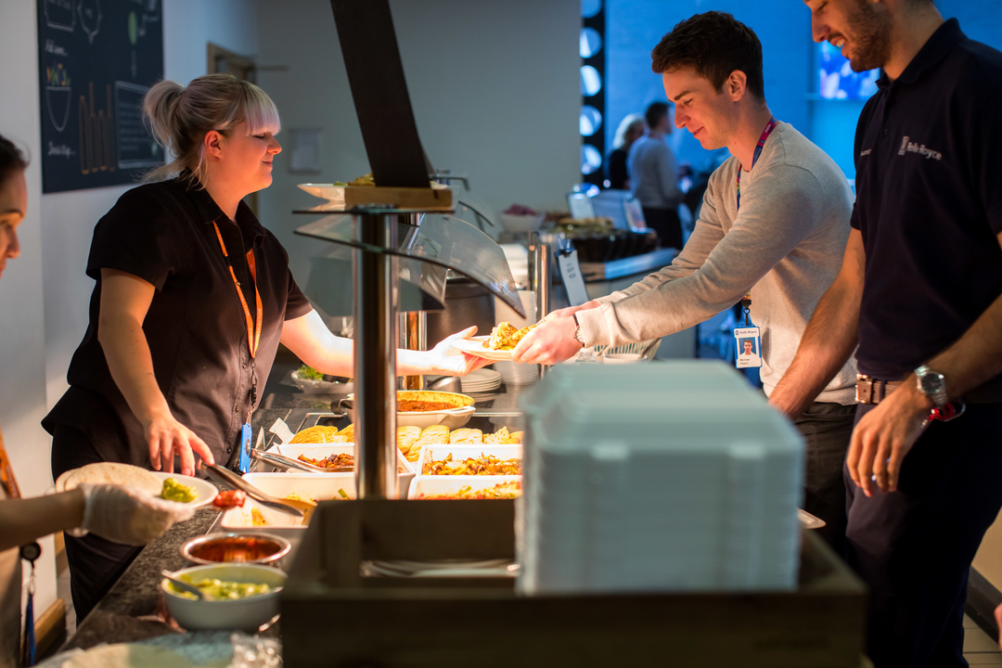
3. Hvordan tilrettelegger leverandøren for en dynamisk modell, derav også prismodell rundt den nye «normalen» med færre brukere av kontorlokalene og kantinetjenester?
Arbeidsgivers forpliktelser ovenfor ansatte
Dynamisk arbeidsstokk
Avklaringer om bruk av bygg i gjeldene perioder
Forutsigbarhet men også fleksibilitet
Tett dialog mellom leverandør og Ruter

Slide 5

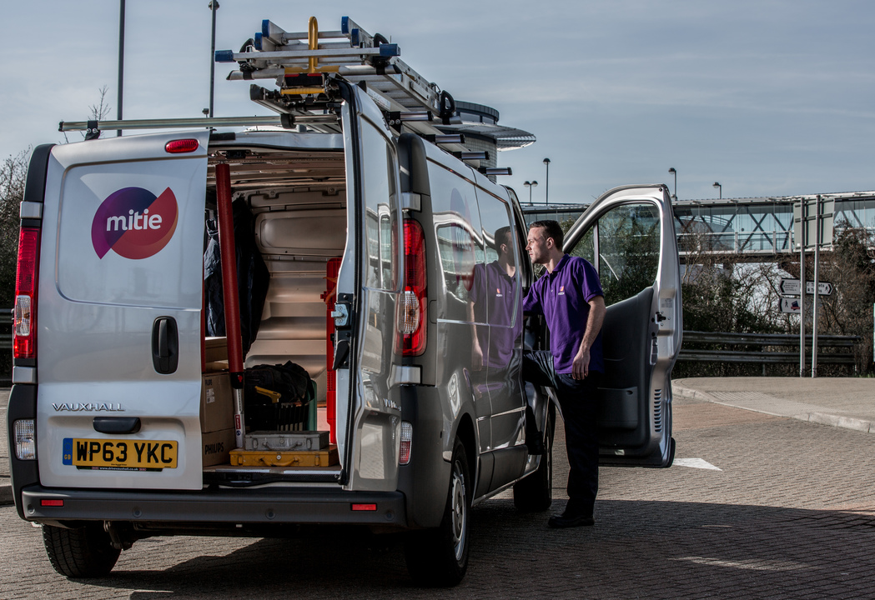
4. For hvilke tjenesteområder anbefaler/benytter leverandør SLA, derav KPI styring?
Veldig viktig å ha SLA på alle tjenesteområder
for å sikre ønsket kvalitet.
Uten SLA blir det vanskelig å ha KPI styring
og kvalitetssikring.

Slide 6

5. Hvordan sikrer leverandøren innovasjon og tilbud av det siste innen tjenester og utstyr i løpet av avtaleperioden?
Mitie er opptatt av å henge med på det som skjer innen for innovasjon og teknologi innen våre serviceområder
Ruter oppfordres til å være delaktig i dialog med leverandør om kontinuerlig innovasjon og teknologi
Skaper merverdi
Våre ansatte deltar på konferanser, forum,
prosjekter og tester utstyr for leverandører
Tett dialog med kunde om nye løsninger
Erfaring fra andre kontrakter

Slide 7

6. Hvilken erfaring har leverandør med arbeidsplass-konsept (smart office)?
Erfaring med sensorteknologi, digital helpdesk- og renholdsløsniger.
Mitie følger godt med på markedet og ønsker dialog med kunder om bruk av ny teknologi og innovasjon
Gir rom for større fleksibilitet for kunde og leverandør
Tilrettelegger for innovative og teknologiske løsninger
Mer aktuelt i tiden under og etter covid-19
System

Slide 8
7. Hva ser leverandøren som fordel og ulempe med NS-INSTA 800 sammenlignet med en frekvensbasert renholds modell?
System
Fordel: | Ulempe:
Godt definert kvalitetsstandard | Rigid
Målbar | Få obligatoriske kontroller
Kvalitetskontroll med kunde | Tidkrevende kontroller
Bedre ressursfordeling | Dyre måleinstrumenter
Kunde velger kvalitetsnivå | Ikke fysisk sjekk på visuell kontroll

Slide 9

System
Takk for oppmerksomheten!

